Slide 1

Умная записная книжка
Выполнил студент группы 30022:
Лютов А. В.

Slide 2
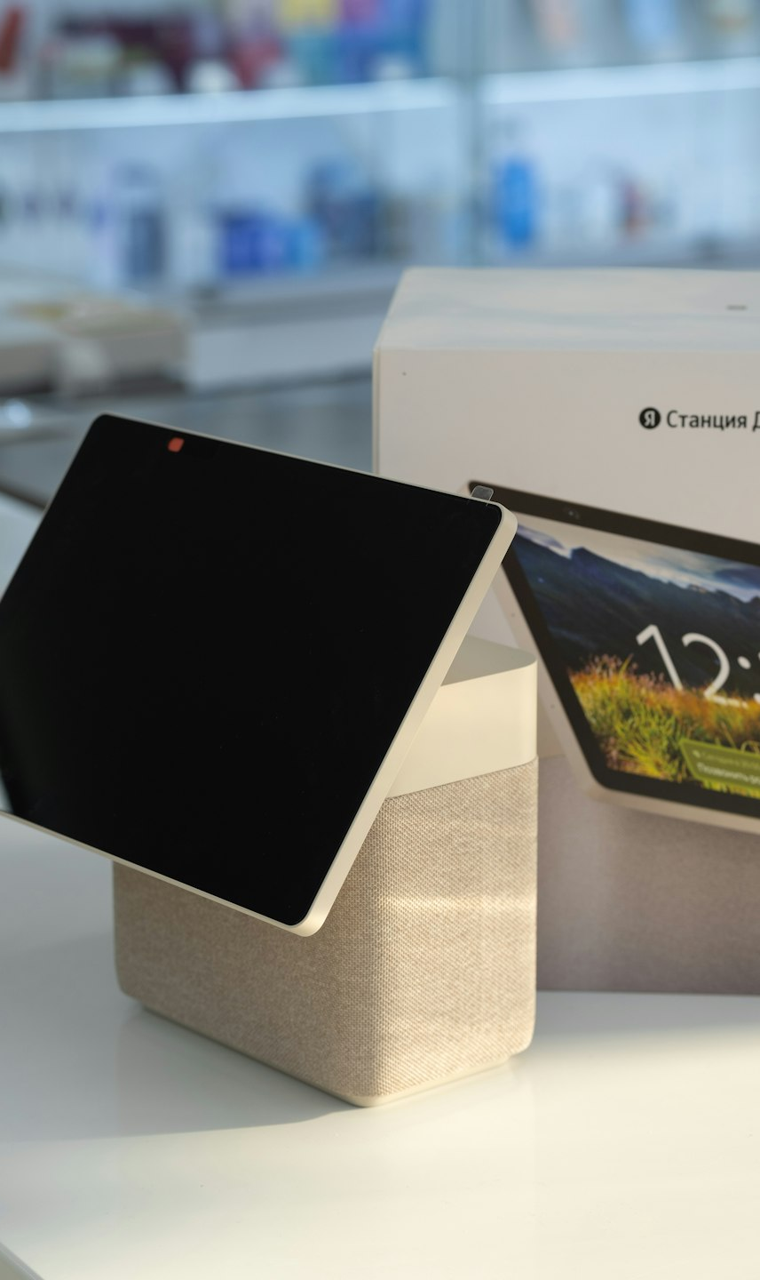
Введение
Тема курсовой работы
"Умная записная книжка" — приложение для эффективного управления заметками с использованием современных технологий.

Slide 3

Особенности реализации
Ключевые особенности
Используемые технологии
Хештеги упрощают навигацию, позволяя пользователям быстро находить связанные заметки. Использование JSON для хранения заметок обеспечит надежный доступ к данным.
Приложение разработано с использованием C++ и Qt для создания интуитивно понятного интерфейса. Библиотеки STL используются для эффективной обработки данных.

Slide 4

Функционал приложения
Основные функции
Поиск заметок
Пользователи могут добавлять, редактировать и удалять заметки, предоставляя гибкость в управлении текстами. Возможность фильтрации заметок по хештегам улучшает взаимодействие.
Система быстрого поиска позволяет находить заметки по ключевым словам, делая работу с приложением максимально эффективной. Всё это способствует лучшему управлению информацией.

Slide 5

Возможные улучшения
Идеи для улучшений
Интерфейс и мобильная версия
Автоматизация хештегов может улучшить пользовательский опыт. Внедрение иерархических хештегов также может повысить структуру заметок.
Добавление темной темы и настройка цветовых схем повысят привлекательность интерфейса. Разработка под Android обеспечит широкую доступность приложения.

